Slide 1
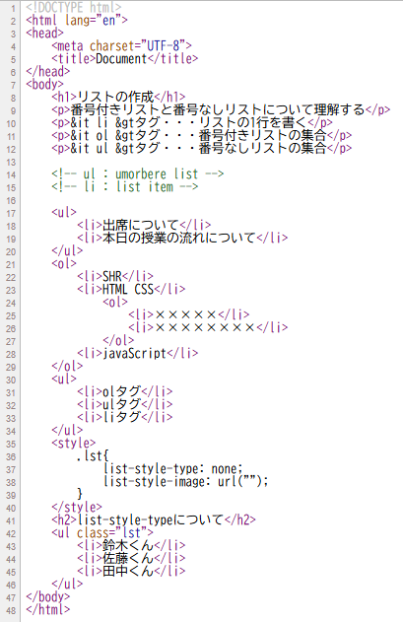
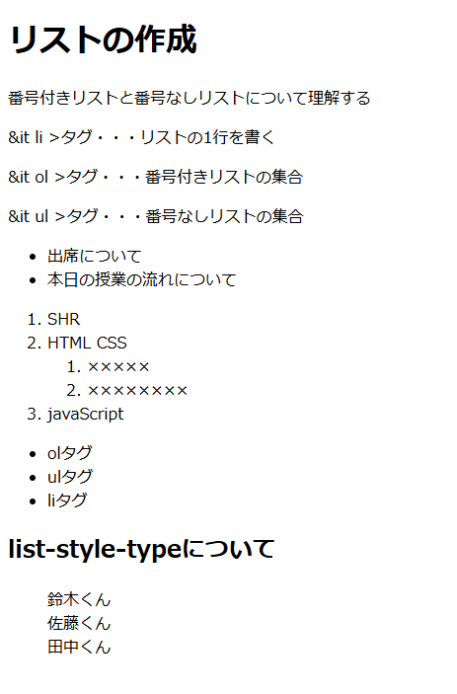
html-step25-12-02-24000-yourname.html 【コード】
【仕上がり】

Slide 2
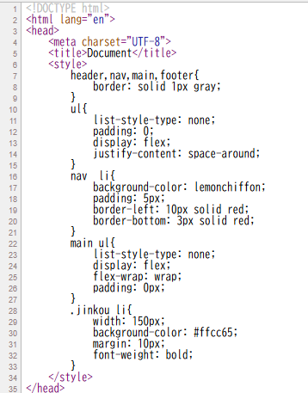
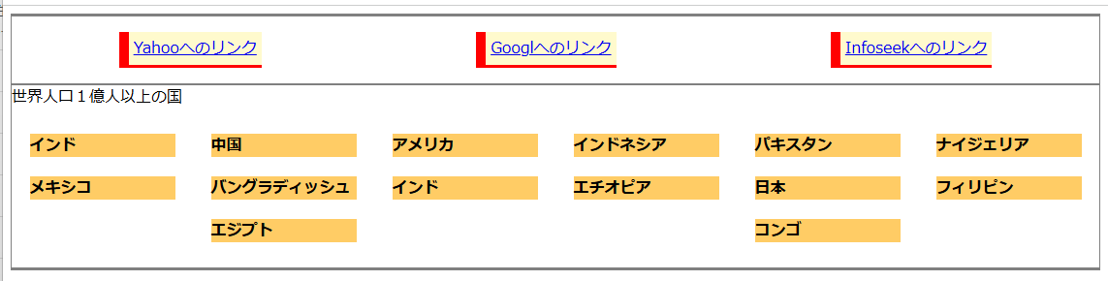
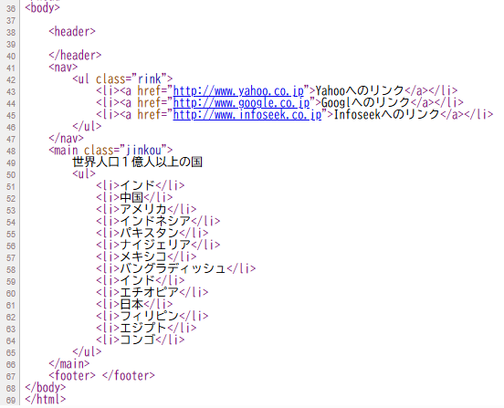
html-step25-2-12-02-24000-yourname.html 【コード】
【仕上がり】

